Slide 1
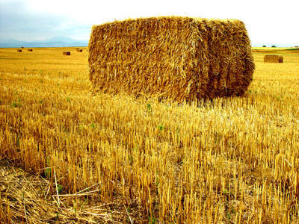
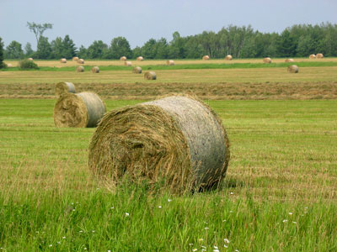
La falta de uso de sustratos en los zoológicos
Hilda Tresz
Gerente de Comportamiento
Phoenix Zoo
ICEE 2011

Slide 2
De qué se trata esta presentación?
La cantidad de zoológicos y otras instalaciones que continúan teniendo a sus animales sobre superficies desnudas es alarmante
Jaulas vacías con animales solitarios
Problemas de salud
Falta de estímulos
Esta presentación va a discutir:
La gran cantidad de efectos negativos
que provienen de la falta de sustratos*
Lo simple que es proveer sustratos
La cantidad de efectos positivos que el uso de sustratos tiene sobre los animales.
* El término sustrato se refiere a la base sobre la cual el animal vive, lo que incluye el piso, pasto natural o artificial, arena, ripio, barro, materiales donde el animal duerme o busca alimento (papel en tiras, chips de madera, hojas, heno, paja)
Notes:
http://www.google.com/imgres?imgurl=http://www.payvand.com/news/10/mar/Tehran-Zoo2.jpg&imgrefurl=http://www.payvand.com/news/10/mar/1240.html&usg=__v0HTHvvZus4eLdqIlqgjKQNz8sc=&h=387&w=595&sz=76&hl=en&start=42&zoom=1&um=1&itbs=1&tbnid=vVdg6aILkszseM:&tbnh=88&tbnw=135&prev=/images%3Fq%3Dold%2Bzoo%2Bphotos%26start%3D40%26um%3D1%26hl%3Den%26sa%3DN%26ndsp%3D20%26tbm%3Disch&ei=ghGiTeWZHobUgAeWkvDaBQ

Slide 3
Los zoológicos han tenido animales en cautiverio por más de 2000 años, sin embargo, la situación de hoy es prácticamente la misma que al inicio 1870 1906
Notes:
http://www.zslprints.com/historic_photography/photo/3425.html?pn=1&so=1&sci=1305752214&gid=3425

Slide 4
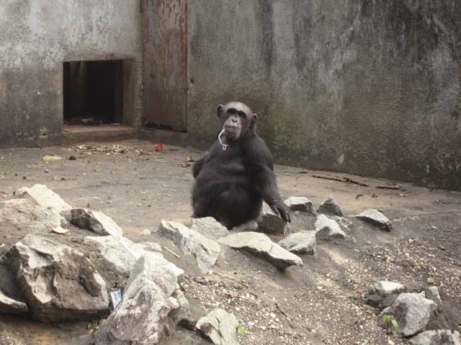
Hoy
Photo by Balazs Buzas
Notes:
Photo by Balazs Buzas

Slide 5
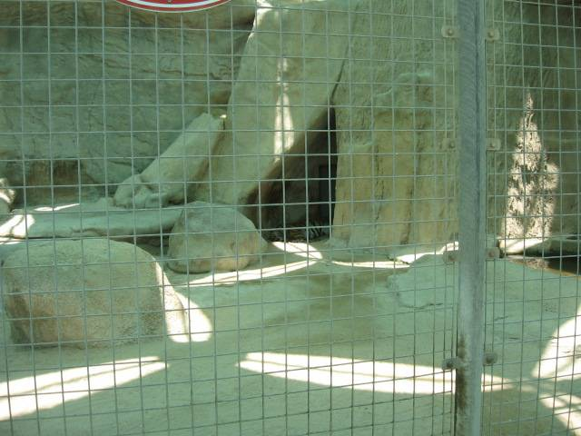
Photo by Hilda Tresz
Notes:
Photo by Hilda Tresz

Slide 6
Photo by Zofia and Stan Kurylowicz
Notes:
Photo by Zofia and Stan Kurylowicz

Slide 7
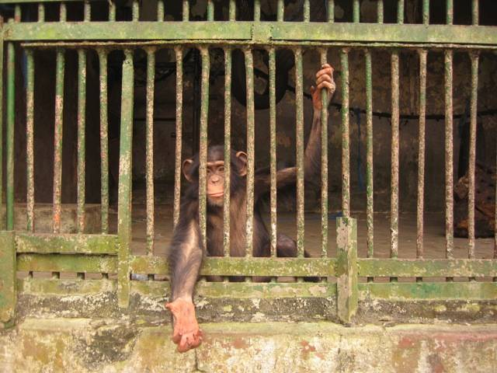
Photo by Balazs Buzas
Notes:
Photo by Balazs Buzas

Slide 8
Como resultado de las condiciones inapropiadas de los recintos y la falta de estímulos mentales, los animales pueden desarrollar enfermedades físicas y psicológicas, cambios de comportamiento o comportamientos anormales.

Slide 9
Desórdenes alimentarios
Los animales en zoológicos en condiciones inadecuadas de encierro han sido vistos vomitando y comiendo sus vómitos en continuación, como modo de combatir el aburrimiento.
Notes:
Joe, the gorilla at Twycross Zoo
http://www.oozemagazine.co.uk/caps1.htm

Slide 10
Caminar de un lado a otro
Movimiento ambulatorio repetitivo – atravesando el mismo tramo repetidamente (Mellen, Haye, Shepherdson, 1998).
Notes:
Visitors watch as a polar bear cub paces at the San Diego Zoo.
Photo:http://seattlepi.nwsource.com/getaways/090596/pace05_top.html

Slide 11
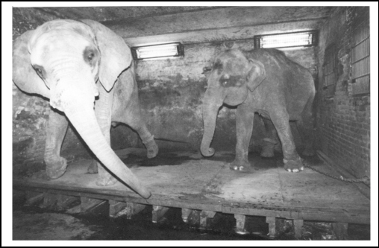
Balanceo
Moviéndose lenta o rítmicamente hacia adelante y hacia atrás, o de un lado hacia el otro.
Courtesy of Alan Roocroft
Courtesy of Alan Roocroft
Notes:
Courtesy of Alan Roocroft

Slide 12
Automutilación
Algunos individuos convierten un hábito normal como el aseo, en un comportamiento excesivo de limpieza. Comportamientos como lamidas exageradas, mordisqueos insistentes y rascarse repetidamente pueden causar serias heridas (Meyer-Holzapfel, 1968).
Photo by Lisa Knowles, Wisconsin Regional Primate Research Center

Slide 13
Apatía
La separación de una pareja o compañero con quien el animal tiene un lazo fuerte puede generar un estado de apatía en el animal, comparable al estado de depresión o duelo en el ser humano (Mayer-Holzapfel, 1968).
Notes:
Sakol, 1993

Slide 14
Aseo exagerado Adicción al cuidado y atención exagerada de la superficie del cuerpo
Notes:
http://www.fotosearch.com/NGF003/72252258/

Slide 15
Hipotermia Condición potencialmente fatal, que ocurre cuando la temperatura del cuerpo cae por debajo de 35 °C.
Notes:
http://www.guzooforever.com/theanimals.html

Slide 16
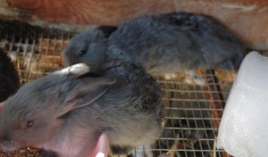
Hipertermia
La hipertermia es una condición de elevada temperatura corporal debido a fallas en la termorregulación.
Notes:
http://pluckandfeather.com/wp-content/uploads/2010/09/overheat.jpg
http://www.google.com/imgres?imgurl=http://www.missionfarrierschool.com/images/july/school_264.jpg&imgrefurl=http://www.missionfarrierschool.com/Beau.htm&h=300&w=400&sz=59&tbnid=N2iW8To9sMMqZM:&tbnh=93&tbnw=124&prev=/search%3Fq%3Dlaminitis%2Bin%2Bhorses%26tbm%3Disch%26tbo%3Du&zoom=1&q=laminitis+in+horses&hl=en&usg=__LljAFn4x_iCrzqMf7oGCU4pXrV4=&sa=X&ei=guX4TdCuBuWw0AGptfHXDQ&ved=0CDQQ9QEwAw

Slide 17
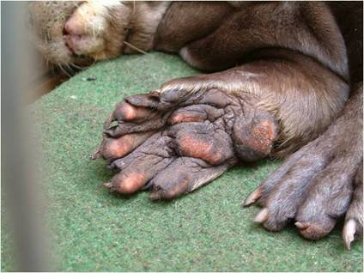
Laminitis y otros problemas en las patas
Pododermatitis en la nutria gigante, con desgaste excesivo de las almohadillas plantares e inflamación.
Inflamación de las capas sensibles del tejido dentro de los cascos de los caballos y otros animales.
Photo by Volker Gatz
Notes:
Photo by Volker Gatz
http://www.google.com/imgres?imgurl=http://www.missionfarrierschool.com/images/july/school_264.jpg&imgrefurl=http://www.missionfarrierschool.com/Beau.htm&h=300&w=400&sz=59&tbnid=N2iW8To9sMMqZM:&tbnh=93&tbnw=124&prev=/search%3Fq%3Dlaminitis%2Bin%2Bhorses%26tbm%3Disch%26tbo%3Du&zoom=1&q=laminitis+in+horses&hl=en&usg=__LljAFn4x_iCrzqMf7oGCU4pXrV4=&sa=X&ei=guX4TdCuBuWw0AGptfHXDQ&ved=0CDQQ9QEwAw

Slide 18
Crecimiento de piel seca, llagas o úlceras por presión, callos y conductos sinusales que drenan
Courtesy of Alan Roocroft
Notes:
Courtesy of Alan Roocroft

Slide 19
Artritis, problemas de cadera, lesiones en la cara e inflamación de articulaciones!!!!!!!!!!!!
Courtesy of Alan Roocroft
Notes:
Courtesy of Alan Roocroft

Slide 20
El efecto mágico de los sustratos!!

Slide 21
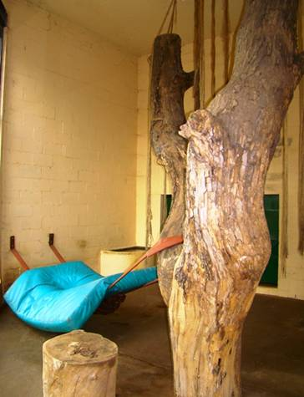
Los animales salen inmediatamente de superficies rígidas que queman, o aquellas frías, secas, o húmedas.
Photo by Santiago Ricci
Notes:
Enclosure without and with substrate at the Buenos Aires Zoo Photo by Santiago Ricci

Slide 22
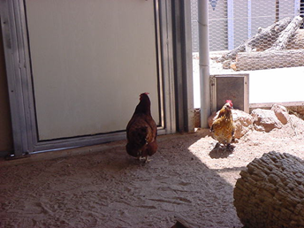
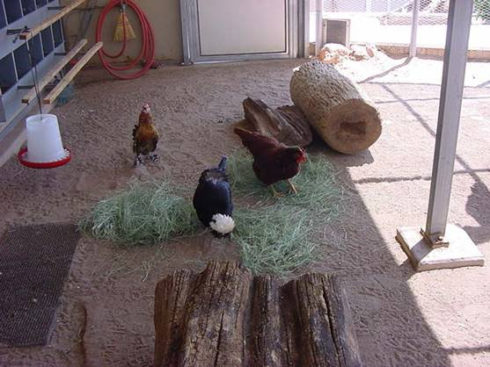
Mayor actividad
Animales activos versus inactivos
Phoenix Zoo, Photo by Hilda Tresz
Notes:
Phoenix Zoo, Photo by Hilda Tresz

Slide 23
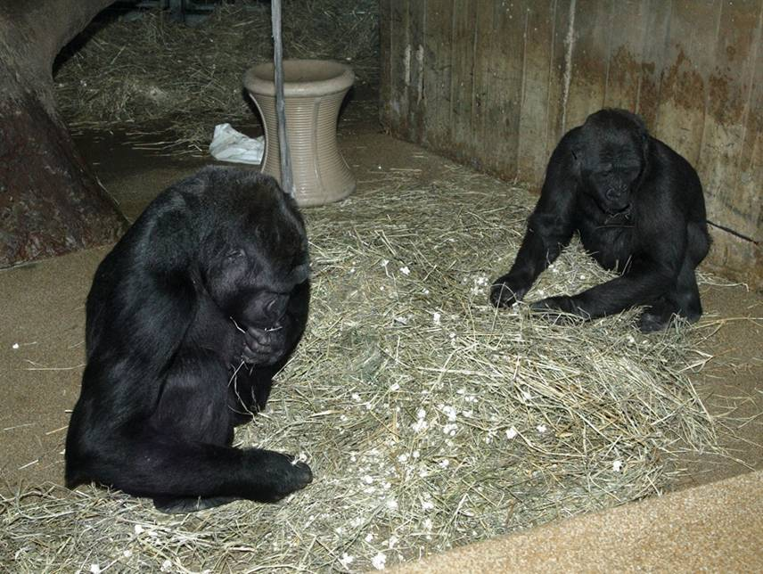
Búsqueda de comida durante mayor tiempo
Hay, courtesy of Smithsonian’s National Zoo
Notes:
Hay, courtesy of Smithsonian’s National Zoo

Slide 24
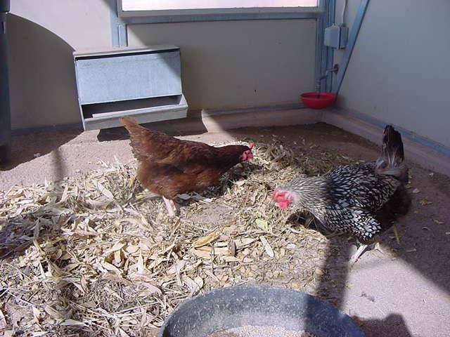
Dieta mejorada (algunos alimentos que los animales habían dejado de lado antes, fueron luego encontrados atractivos si estaban mezclados en el suelo)
Phoenix Zoo, Photo by Hilda Tresz
Notes:
Phoenix Zoo, Photo by Hilda Tresz

Slide 25
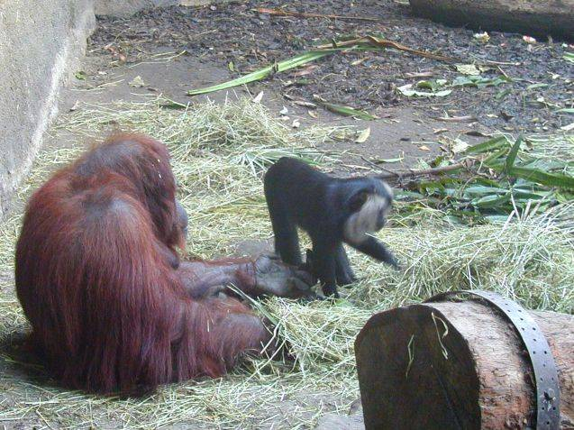
Mayor manipulación, locomoción y contacto social [Tripp, 1985]
La presencia de objetos manipulables (sustratos) incrementa el nivel de actividad más que:
el tamaño del recinto
el tamaño de la superficie del piso
la frecuencia de la alimentación
Pasado un tiempo de exposición los animales todavía continúan manipulando el sustrato, lo que indica que el factor novedad no es esencial para generar interés.
Allwetterzoo Münster , photo by Martin Schuchert
Notes:
Allwetterzoo Münster , photo by Martin Schuchert
1st study of 43 groups of gorillas and 68 groups of orangutans in 42 European zoos Wilson [1982].

Slide 26
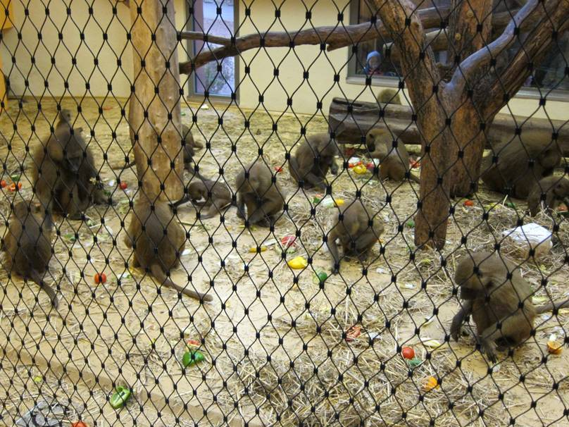
Disminución de la competición y proximidad social [Lutz, Novak, 2005]
Nürnberg Zoo, photo by Martin Schuchert
Notes:
Nürnberg Zoo, photo by Martin Schuchert

Slide 27
Menos comportamientos autodirigidos (auto aseo, juego en aislamiento, masturbación) [Tripp, 1985]
Notes:
http://upload.wikimedia.org/wikipedia/en/5/5e/Female_Orangutan_Auckland_Zoo.JPG
http://www.google.com/imgres?imgurl=http://us.cdn4.123rf.com/168nwm/jonnysek/jonnysek0908/jonnysek090800119/5342082-very-nice-orangutan-from-the-zoo-prague.jpg&imgrefurl=http://www.123rf.com/photo_5338400_very-nice-orangutan-from-the-zoo-prague.html&usg=__qPmd8eBs7J8VFBMH-5qyWjDlG1c=&h=168&w=113&sz=7&hl=en&start=143&zoom=1&um=1&itbs=1&tbnid=dLfXDKhNJ1wtqM:&tbnh=99&tbnw=67&prev=/search%3Fq%3Dorangutan%2Bzoo%26start%3D140%26um%3D1%26hl%3Den%26sa%3DN%26biw%3D1004%26bih%3D637%26ndsp%3D20%26tbm%3Disch&ei=Jib6TYfKDIHt0gHtxqmLAw

Slide 28
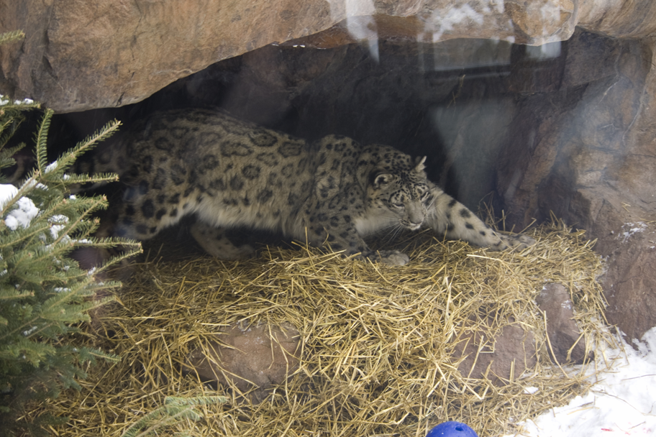
Alienta la construcción de nidos
Straw, Como Zoo, Photo by Allison Jungheim
Notes:
Straw, Como Zoo, Photo by Allison Jungheim

Slide 29
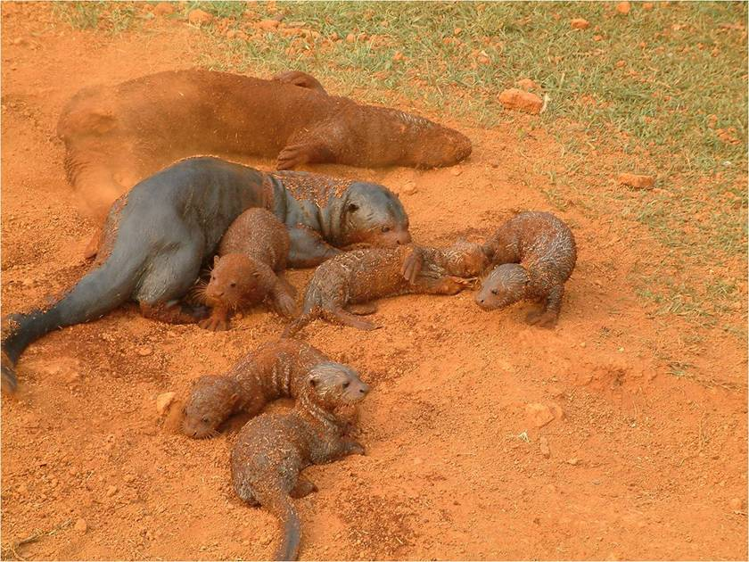
Alienta la cría exitosa
Red laterit sand Brasilia Zoo, Photo by Volker Gatz
Notes:
Red laterit sand Brasilia Zoo, Photo by Volker Gatz

Slide 30
Induce a la puesta de huevos [Hughes, 1976]
Seis de cada 10 gallinas pefirieron materiales naturales a superficies de acero. 88% de los huevos fueron depositados en materiales naturales.
Notes:
http://www.google.com/imgres?imgurl=http://www.spca.org.hk/welfare/images/campaigns/Chicken%2520in%2520cage%2520RSPCA.jpg&imgrefurl=http://www.spca.org.hk/welfare/eng/chicken_welfare.html&usg=__6CYiwtsD_3Nug7hDPJRGdUuJ5xw=&h=424&w=640&sz=84&hl=en&start=16&zoom=1&um=1&itbs=1&tbnid=z2UTzhKjhdRK3M:&tbnh=91&tbnw=137&prev=/search%3Fq%3Dbattery%2Bflooring%2Bfor%2Bchickens%26um%3D1%26hl%3Den%26sa%3DN%26biw%3D1004%26bih%3D637%26tbm%3Disch&ei=yVI5TsPaLcnUgQfR0rnPBg

Slide 31
Facilita los nacimientos
Notes:
http://plingpling.files.wordpress.com/2009/04/baby-elephant-raya.jpg

Slide 32
Reduce el estrés por la posibilidad de hacer rutas de escape y escondites
Dirt Phoenix Zoo, Photo by Jim Hughes
Notes:
Dirt Phoenix Zoo, Photo by Jim Hughes

Slide 33
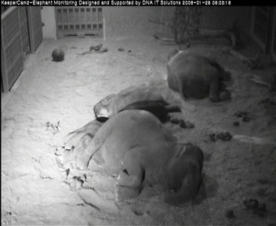
Mejora los hábitos de dormir / Previene el desgaste de los colmillos
Notes:
Dublin Zoo, Photo by Gerry Creighton
Alan Roocroft-”Tusk wear on concrete flooring has been a big problem for elephants in zoos for many years. Some zoos have even resorted to capping or metal banding the tusks so that tusk contact with the concrete is avoided”.

Slide 34
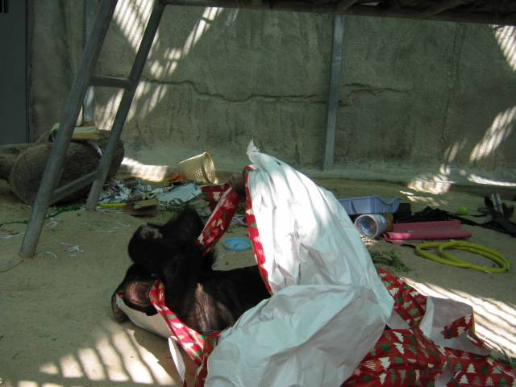
Provee materiales de juego
Phoenix Zoo, Photo by Hilda Tresz
Notes:
Phoenix Zoo, Photo by Hilda Tresz

Slide 35
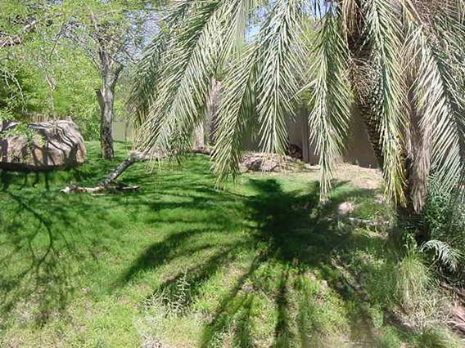
El recinto es más estético / tiene apariencia natural
Grass at the Phoenix Zoo, photo by Hilda Tresz
Notes:
http://zoodesign.files.wordpress.com/2008/08/brookfield-tiger.jpg and Grass at the Phoenix Zoo, photo by Hilda Tresz

Slide 36
Ventajas para el cuidador – limpiar es muy fácil, cualquiera puede hacerlo!
Se reduce el mal olor
Menos limpieza (limpieza puntual vs. limpieza todos los días)
Pedro raking, courtesy of Phoenix Zoo
Notes:
Pedro raking, courtesy of Phoenix Zoo

Slide 37
Listado de sustratos
Paja (cebada, avena, arroz, ccnteno y trigo)
Heno (centeno, timothy, bromo, festuca, Bermuda, pasto, alfalfa, tréboles, forbs, etc.)
Excelsior (largas y finas virutas de madera)
Papel (en tiras, papel de diario, guías telefónicas, papel de envoltorio, etc.)
Ropa
Bolitas de embalaje (que no dañan si son ingeridas accidentalmente)
Bolsas de arpillera
Hojas secas
Elementos naturales frescos que a los animales les gusta recoger para juntar o comer
Mazorca de maíz
Mezcla de ramas y hojas secas
Turba de jardín
Chips de madera
Virutas de madera
Aserrín
Cáscara de coco molida
Césped/pasto en rollo
Alfombra de goma
Piso de goma
Polvo
Arena
Barro
Tierra/Lodo/Piedras
Biosuelo
Y muchos más…….

Slide 38
Sé (lo sé!) que tienes tus dudas!
Tengo algunas respuestas!!!!!!!!

Slide 39
Cómo mantener la limpieza y resolver los problemas de drenajes?! Crea un suelo natural
12 pulgadas (30.5 cm) de piedra molida para los drenajes
18 pulgadas (45.7 cm) de arena por encima
La arena se limpia diariamente, los puntos donde hay orina se mojan, y el agua se escurre a través de la capa de piedras
Sistema de aire y rociadores
La arena se cambia cada 6 a 9 meses
Notes:
Lisa Ruggiero, Roger Williams Park Zoo, Rhode Island, USA Elephant facility

Slide 40
Cómo mantener la limpieza y resolver los problemas de drenajes?! Cajas de arena para dar a luz
Machimbre alrededor del perímetro de la caseta, para mantener una profundidad de 4 a 6 pulgadas (10 a 15 cm).
Mantener limpio, evitar regar con mangera. Barrer, usar sistemas de soplado de hojas antes que manguera.
Trampas secundarias instaladas para retener partículas más pequeñas y hoyos donde desembocan los drenajes que tienen trampas más grandes.
Notes:
Como Zoo , photo by Allison Jungheim

Slide 41
Soluciones para problemas de drenaje: anillos de pileta
Anillos metálicos o de plástico sobre los drenajes de la pileta. Tienen 10cm (3.9 pulg) de alto y alrededor de 15cm (5.9 pulg) de diámetro
Válvulas de derrame con malla adicional que previene la caída de desechos grandes
Drenajes en la tierra cubiertos con discos de acero perforados con agujeros de ~1/2 cm (0.6 pulg).
Drenajes con canastos plásticos estandarizados.
Volker Gatz , Zoo Dortmund
Notes:
Volker Gatz , Zoo Dortmund

Slide 42
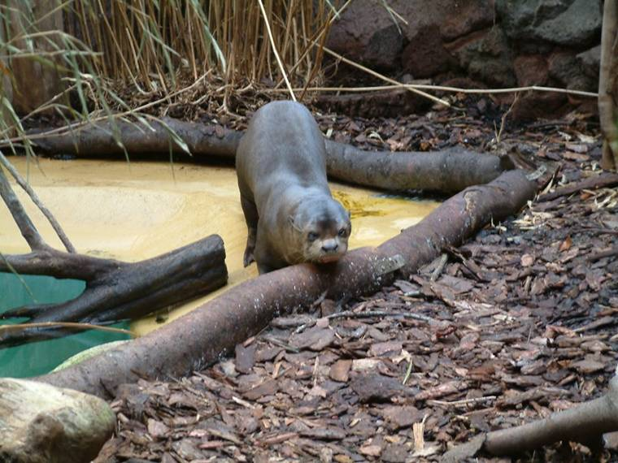
Soluciones para problemas de drenaje Bordes de troncos o ramas
Volker Gatz , Zoo Dortmund
Notes:
Volker Gatz , Zoo Dortmund

Slide 43
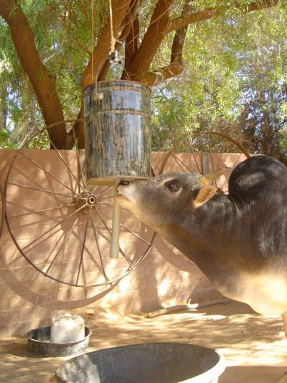
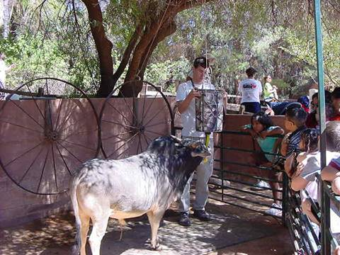
Prevención de ingestión del sustrato Cubas y alfombras de goma
Chequeo regular de defecaciones
Ofrecer alimento en cubas o colocar alfombras debajo de los comederos
Photo by Hilda Tresz
Notes:
Photo by Hilda Tresz

Slide 44
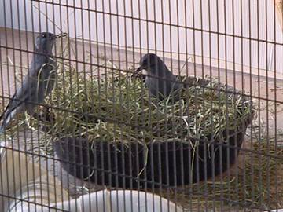
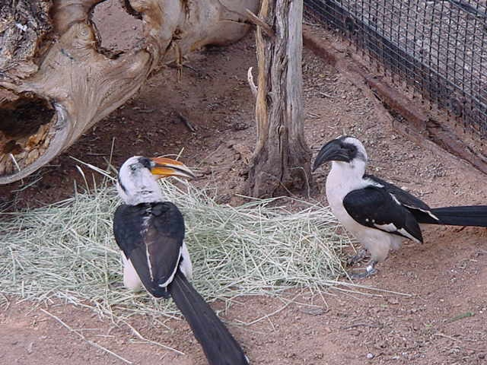
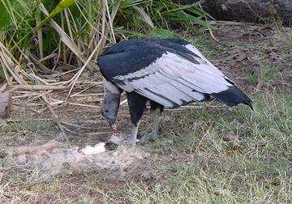
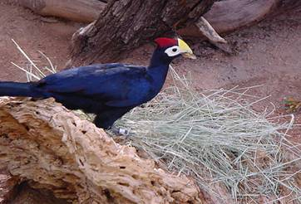
“Es innecesario para animales que anidan en árboles, ya que no bajarán al suelo.”
De verdad?
Phoenix Zoo, Photo by Hilda Tresz
Notes:
Phoenix Zoo, Photo by Hilda Tresz

Slide 45
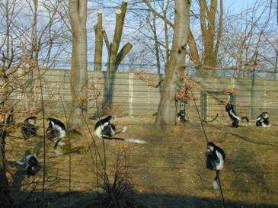
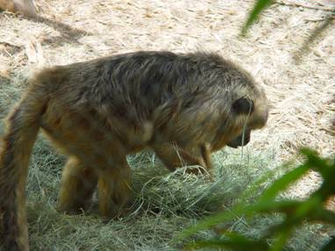
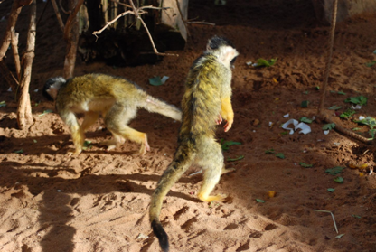
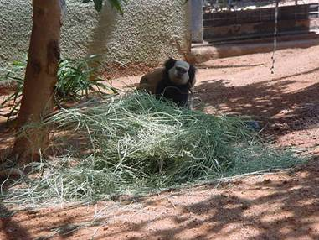
Todavía estás seguro?
Allwetter Zoo, Nunberg Zoo, Photo by Martin Schuchert
Phoenix Zoo, Photo by Shawna Brown and unknown
Notes:
Allwetter Zoo, Nunberg Zoo, Photo by Martin Schuchert
Phoenix Zoo, Photo by Shawna Brown and unknown

Slide 46
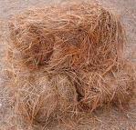
Alergias
No descontinuar / cambiar el sustrato
“La nutria de río tuvo una reacción alérgica adversa (ojos llorosos, picazón en la piel) a la paja de pino. Ahora a los animales se les coloca paja amarilla (paja para caballos).
Por el contrario, a leones jóvenes de montaña a los que se les había colocado paja amarilla presentaban ojos llorosos o pegajosos, con partículas pequeñas de polvo en los bordes de los ojos.Esto se cambió por paja de pino para las camas y aserrín de pino para la caja de desechos. La misma resultó una combinación exitosa”.
Allison Ballentine, Western North Carolina Nature Center
Notes:
Allison Ballentine, Western North Carolina Nature Center

Slide 47
Control de pestes
“Señuelos de veneno en gel pueden ser estratégicamente aplicados en forma segura en areas inaccesibles (grietas, etc.) de los recintos.
Reducir el lavado con manguera diario de los recintos reduce la humedad... que es donde las cucarachas prosperan.”
Cacerías de escorpiones pueden organizarse según el staff del zoo lo crea conveniente
Notes:
Dawn Neptune, Utah's Hogle Zoo
Phoenix Zoo

Slide 48
Quién tiene tiempo para limpiezas extra?
Los granjeros, cuya subsistencia depende de la eficiencia y del buen manejo del tiempo, usan sustratos en forma diaria.
Notes:
http://www.travelandtransitions.com/stories_photos/images/ottawa_agriculture_museum1.jpg

Slide 49
Conclusiones
“ Lo que sugiero no es ciencia, sino solamente sentido común y salud y confort animal.”
Alan Roocroft (2005)

Slide 50
Las siguientes diapositivas muestran animales de todo el mundo que exhiben comportamientos apropiados a su especie gracias al uso de sustratos.

Slide 51
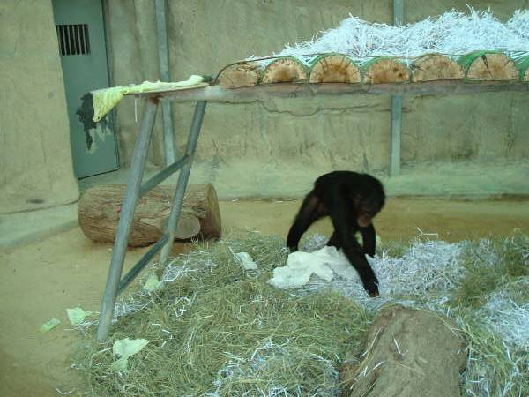
Papel en tiras/Heno Doha Zoo, Photo by Hilda Tresz

Slide 52
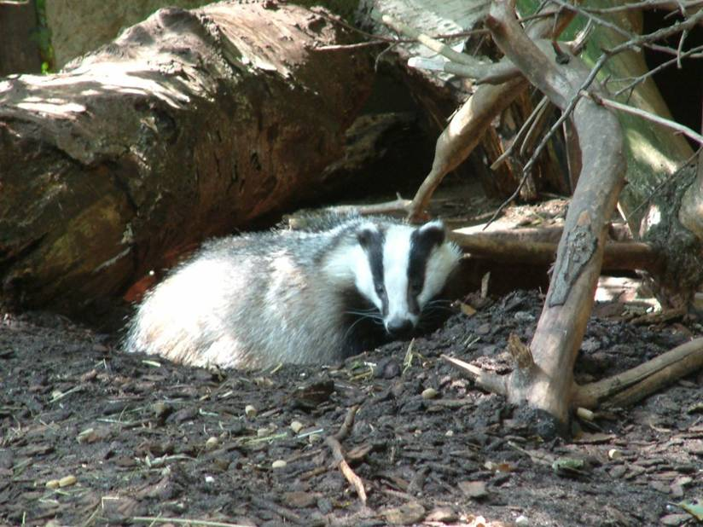
Trozos de ramas y hojas secas Zoo Dortmund, Photo by Volker Gatz

Slide 53
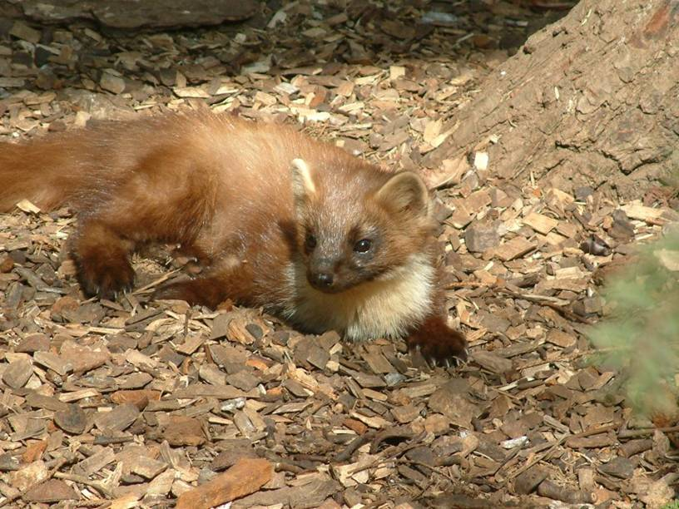
Trozos de pino Zoo Dortmund, Photo by Volker Gatz

Slide 54
Hojas Phoenix Zoo, Photo by Hilda Tresz

Slide 55
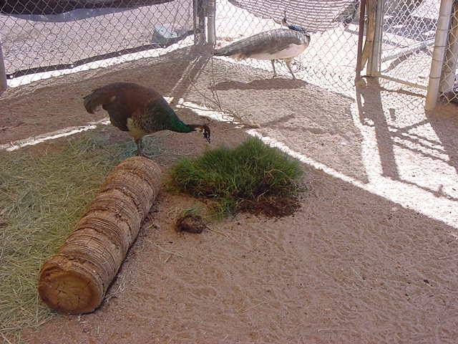
Heno/Pasto Phoenix Zoo Photo by: Laura Love

Slide 56
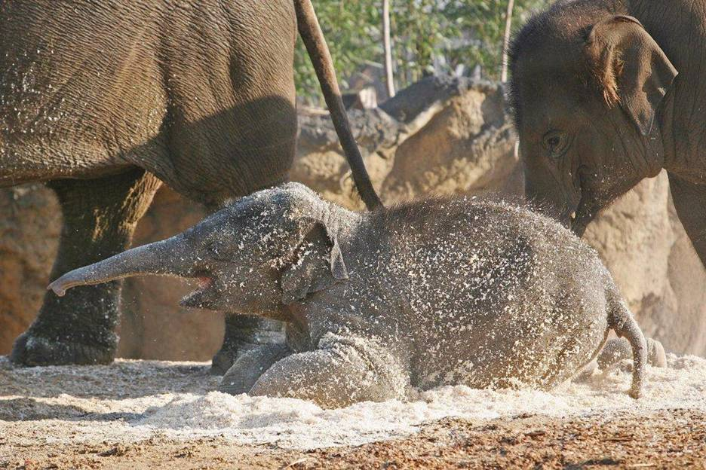
Aserrín de pino Dublin Zoo Photo by Gerry Creighton

Slide 57
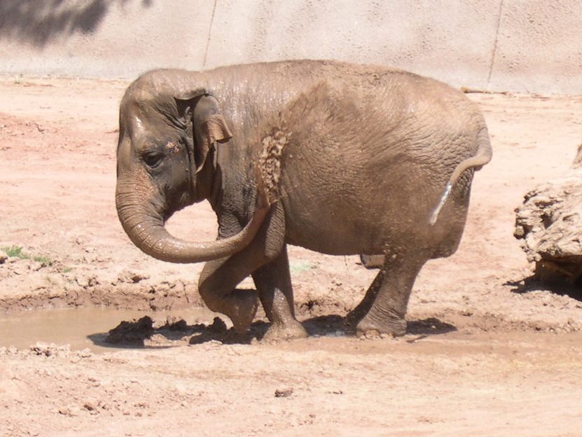
Barro Phoenix Zoo, Photo by Hilda Tresz

Slide 58
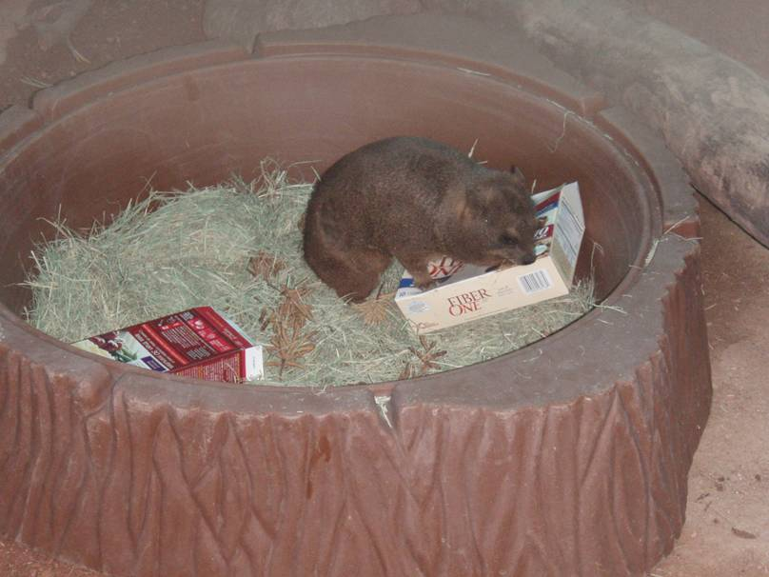
Heno Courtesy of Phoenix Zoo

Slide 59
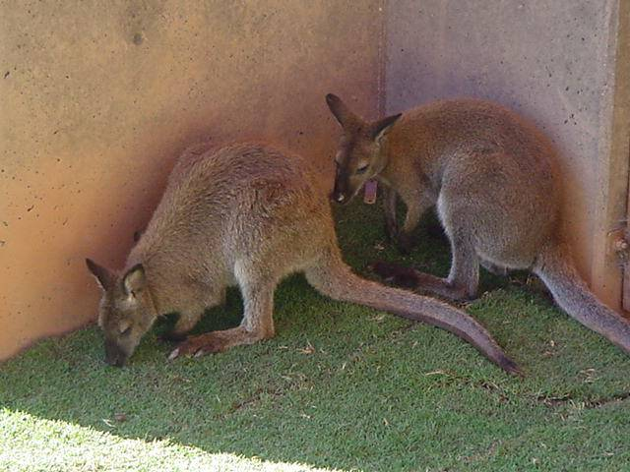
Césped Phoenix Zoo, Photo by Hilda Tresz

Slide 60
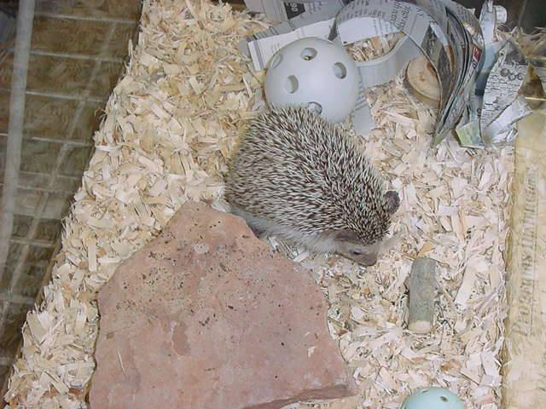
Aserrín y papel de diario Phoenix zoo, Photo by Hilda Tresz

Slide 61
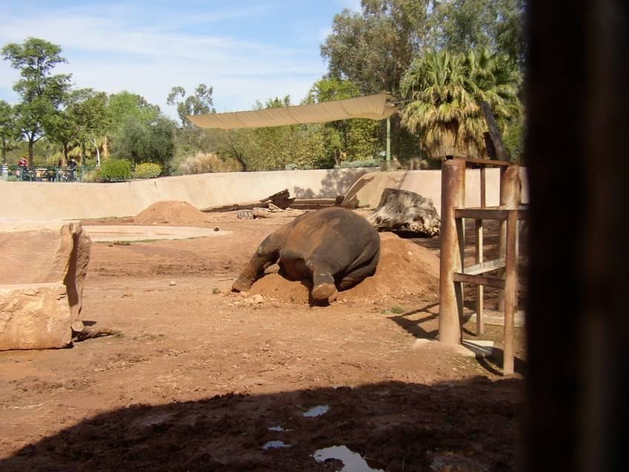
Lodo Phoenix Zoo, Photo by Steve Koyle

Slide 62
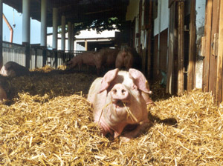
Paja
http://www.google.com/imgres?imgurl=http://www.domaene-mechtildshausen.de/images/content/MUTTERSA.jpg&imgrefurl=http://www.domaene-mechtildshausen.de/seiten/english/schweine.php&usg=__zsWXs0rMO3l-LrhO11ufOuy_QyE=&h=198&w=300&sz=41&hl=en&start=353&zoom=1&um=1&itbs=1&tbnid=Ve7sJFnWisBr3M:&tbnh=77&tbnw=116&prev=/search%3Fq%3Dpigsties%26start%3D340%26um%3D1%26hl%3Den%26sa%3DN%26biw%3D1004%26bih%3D637%26ndsp%3D20%26tbm%3Disch&ei=9H32Taj6IMPYgQe3qOyuDQ

Slide 63
Césped Phoenix Zoo, Photo by Amanda Donagi

Slide 64
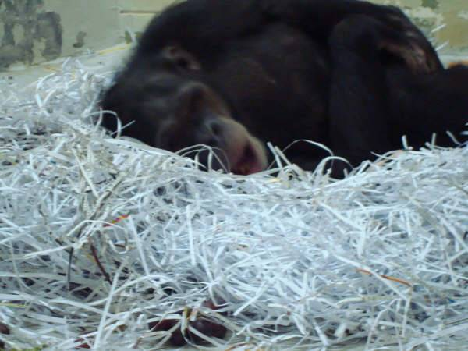
Papel en tiras Doha Zoo, Photo by Hilda Tresz

Slide 65
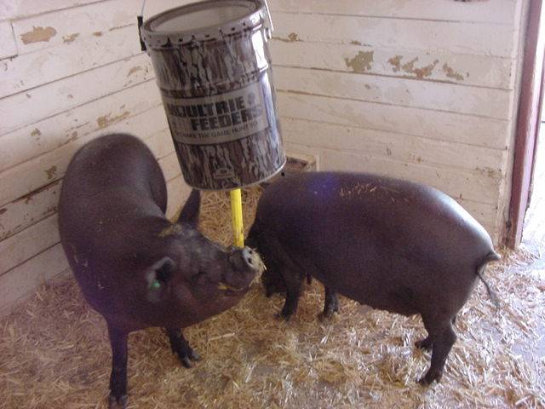
Paja Phoenix Zoo, Photo by Hilda Tresz

Slide 66
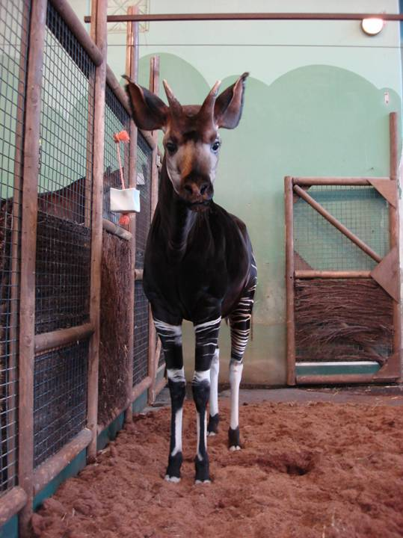
Cáscara de coco molida Blijdorp Zoo, Photo by Rob von Loon

Slide 67
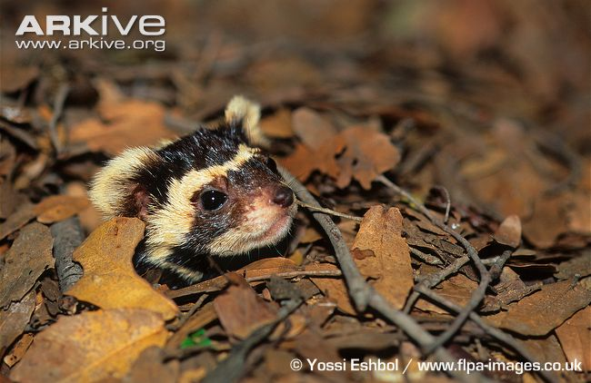
Hojas

Slide 68
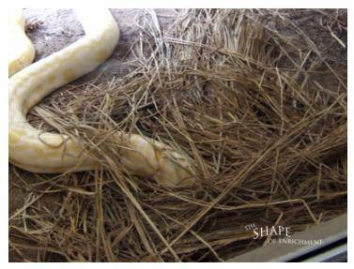
Heno (Courtesy of The Shape of Enrichment)

Slide 69
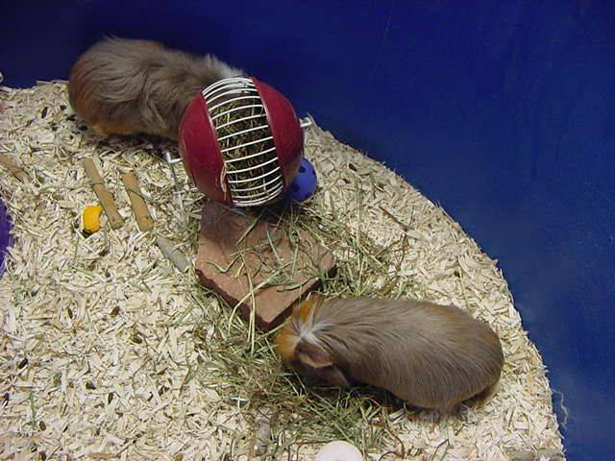
Aserrín Phoenix Zoo, Photo by Hilda Tresz

Slide 70
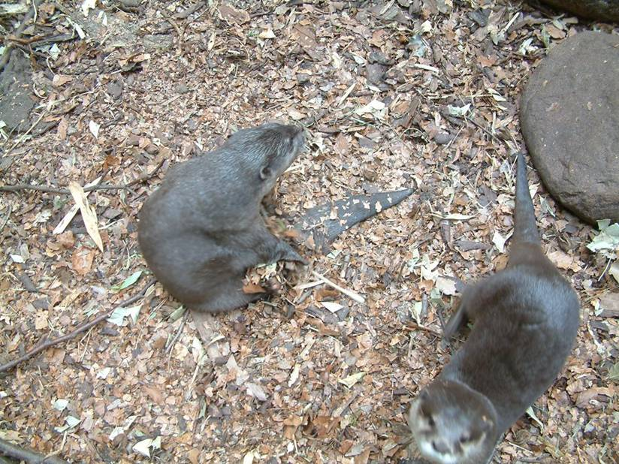
Hojas y trozos de ramas secas Doue Lafontaine, Photo by Volker Gatz

Slide 71
Heno Phoenix Zoo, Photo by Hilda Tresz

Slide 72
Papel en tiras Phoenix Zoo, Photo by Amanda Knight

Slide 73
Bolsas de alimento vacías Phoenix Zoo, photo by Niki Ciezki

Slide 74
Tierra

Slide 75
Musgo

Slide 76
Polvo Phoenix Zoo, photo by Hilda Tresz

Slide 77
Papel de envoltorio Doha Zoo, Photo by Hilda Tresz

Slide 78
Heno courtesy of Smithsonian’s National Zoo

Slide 79
Paja Bronx Zoo, Photo by Ann Littlewood

Slide 80
Papel en tiras Calgary Zoo, Photo by Garth Irvine

Slide 81
Bolitas de embalaje (comestibles) Phoenix Zoo, Photo by Hilda Tresz

Slide 82
Hojas Phoenix Zoo, Photo by Hilda Tresz

Slide 83
Guía telefónica Phoenix Zoo, photo by Hilda Tresz

Slide 84
Ropa Phoenix Zoo, courtesy of Phoenix Zoo

Slide 85
Paja Phoenix Zoo, photo by Christina Goulart

Slide 86
Heno Phoenix Zoo, Photo by Hilda Tresz

Slide 87
Elementos que a los animales gusta recolectar (Browse) Phoenix Zoo, Photo by Christina Goulart and Jim Hughes

Slide 88
Mezcla de hojas y ramas secas Dublin Zoo, Photo by Gerry Creighton

Slide 89
Heno (Courtesy of Smithsonian’s National Zoo)

Slide 90
Papel en tiras Phoenix Zoo, Photo by Amanda Knight

Slide 91
Paja Franklin Park Zoo, Photo by Ann Littlewood

Slide 92
Arena Zoo Dortmund, Photo by Volker Gatz

Slide 93
Heno (Courtesy of Smithsonian’s National Zoo)

Slide 94
Excelsior (virutas largas y finas de madera) Monkey World, Photo by http://www.flickr.com/photos/80625872@N00/21361795

Slide 95
Hojas secas (Courtesy of Smithsonian’s National Zoo)

Slide 96
Elementos que a los animales gusta recolectar (Courtesy of Smithsonian’s National Zoo)

Slide 97
Paja Franklin Park Zoo, Photo by Ann Littlewood

Slide 98
Tierra (Courtesy of Smithsonian’s National Zoo)

Slide 99
Hojas secas (Courtesy of Smithsonian’s National Zoo)

Slide 100
Hojas secas Courtesy of Smithsonian’s National Zoo

Slide 101
Hojas secas courtesy of Smithsonian’s National Zoo

Slide 102
The end! Or, maybe a new beginning?
Dry leaves Courtesy of Smithsonian’s National Zoo

Slide 103
Agradecimientos
Music by Wally Hestermann
Un agradecimiento especial a la Gerencia del Zoológico de Phoenix y a todos los zoológicos mencionados, por fomentar el enriquecimiento comportamental de los animales, y a todos los cuidadores que dedican tiempo a diario para proveer un adecuado enriquecimiento a todos sus animales.

Slide 104
Referencias
Bayne K, Dexter S.L, Mainzer H, McCully C, Campbell G, Yamada F. (1992): The use of artificial turf as a foraging substrate for individually housed rhesus monkeys (Macaca mulatta). Animal Welfare 1, 39-53
Chamove, A. S., Anderson, J. R., Morgan-Jones, Susan C., Jones, Susan P. (1982): Deep woodchip litter: Hygiene, feeding, and behavioral enhancement in eight primate species. International Journal for the Study of Animal Problems, Vol 3(4), 308-318.
Hartshorne. S. (2006): An evolutionary perspective of grooming as an occupation. Journal of Occupational Science, Vol 13, No 2, 126-133
Hughes, B.O. (1976);Preference decisions of domestic hens for wire or litter floors Applied Animal Ethology, Vol 2, Issue 2: 155-165
Ludes, E., Anderson, J.R. (1996): Comparison of the behaviour of captive white-faced capuchin monkeys (Cebus capucinus) in the presence of four kinds of deep litter. Applied Animal Behaviour Science 49, 293-303
Lutz, C. K., Novak, M. A. (1995): Use of foraging racks and shavings as enrichment tools for groups of rhesus monkeys (Macaca mulatta). Zoo Biology Vol. 14, Issue 5: 463-474.

